Slide 1
Муниципальный конкурс «Педагогический потенциал Березовского района» Описание опыта работы по теме: «Развитие речи и коммуникативных навыков как средство социализации детей с расстройством аутистического спектра»
Дорджиева Д.Н.
МАОУ «Березовская начальная общеобразовательная школа»

Slide 2
«В душе каждого ребенка невидимые струны. Если тронуть их умелой рукой, они красиво зазвучат». В.А.Сухомлинский.

Slide 3
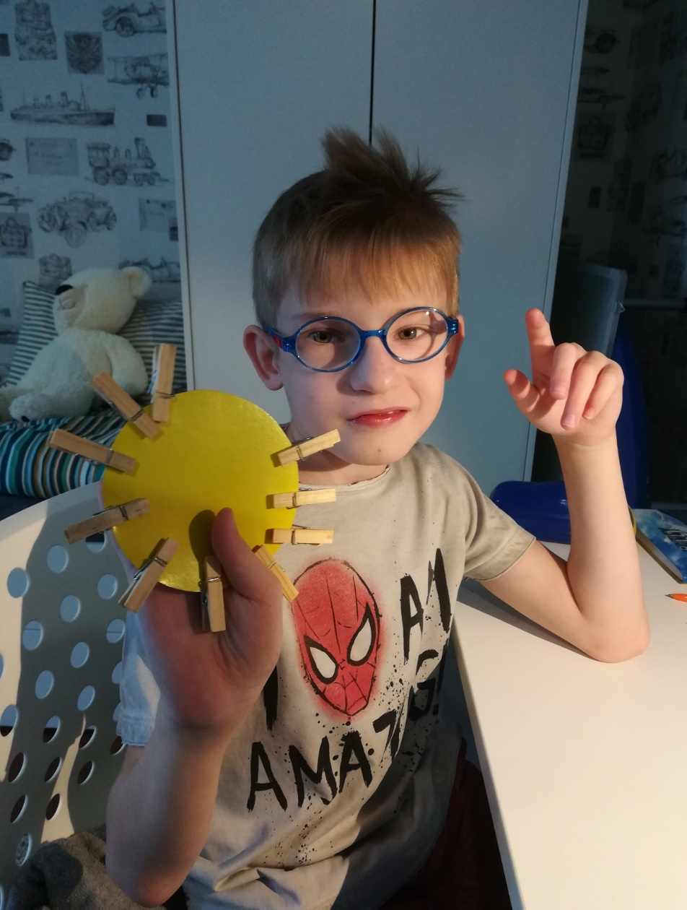
Развитие мелкой моторики

Slide 4
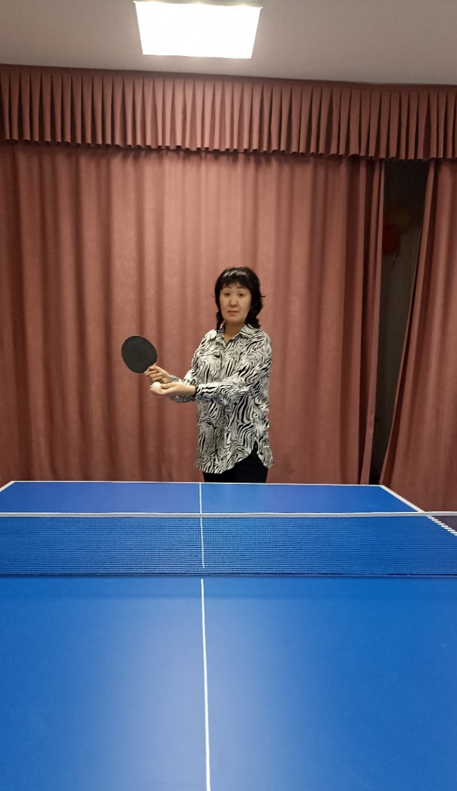
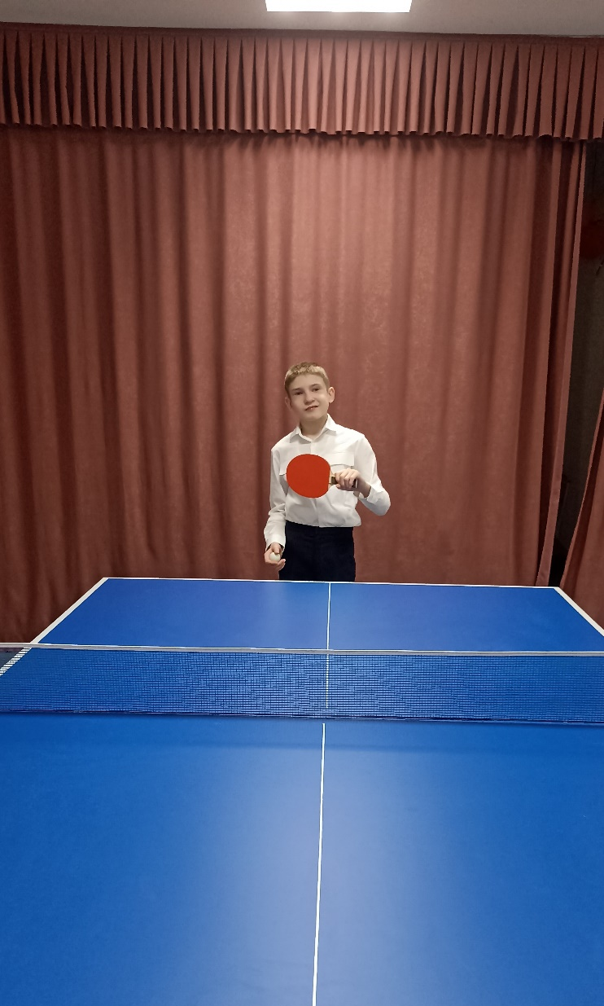
Настольный теннис-это развитие мелкой моторики, постоянная тренировка мышц руки и кисти.

Slide 5
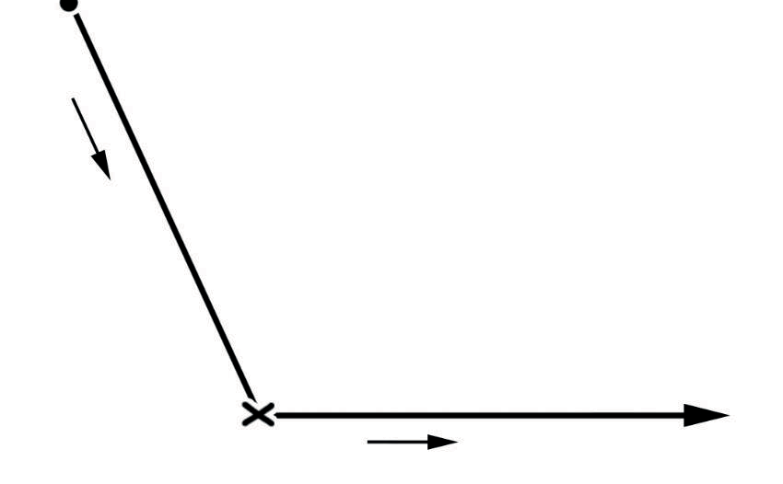
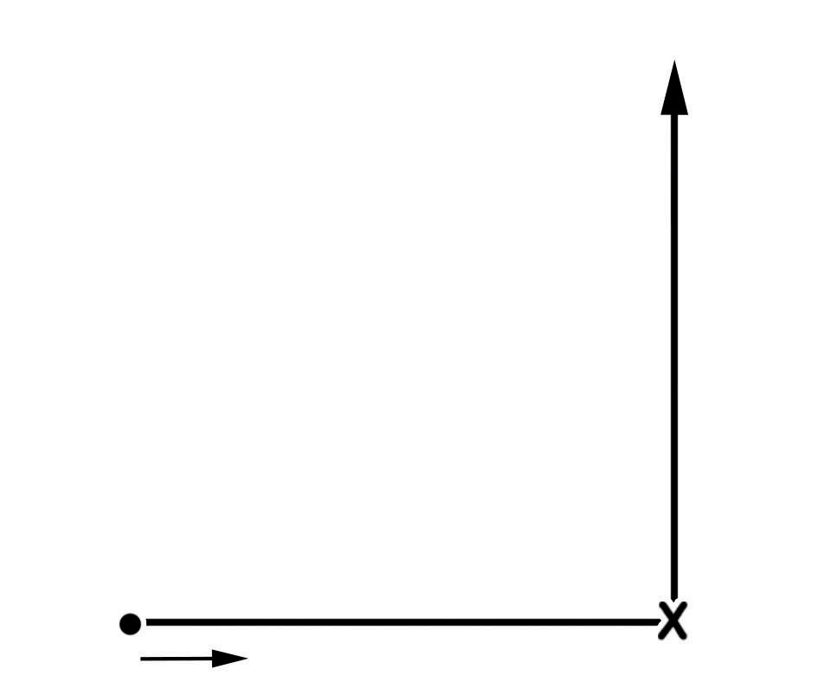
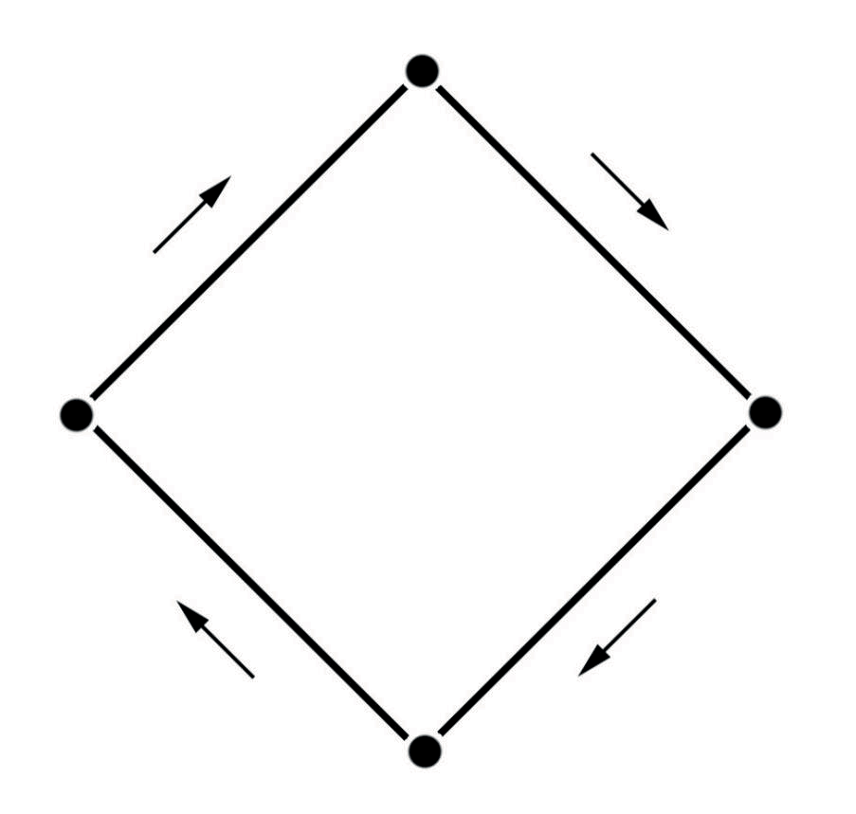
Нейродыхание

Slide 6
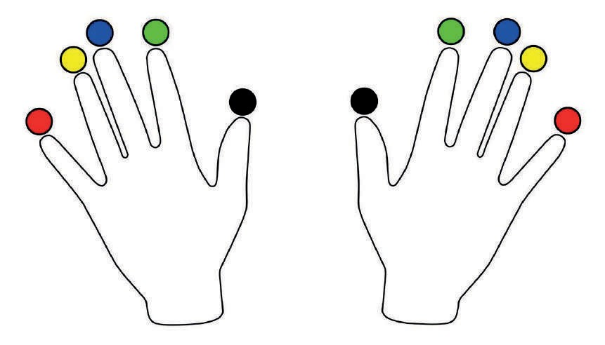
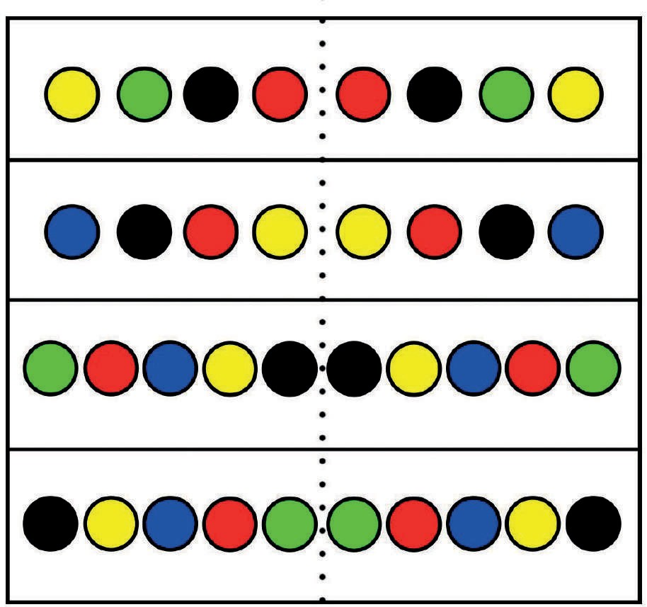
Нейромоторика

Slide 7
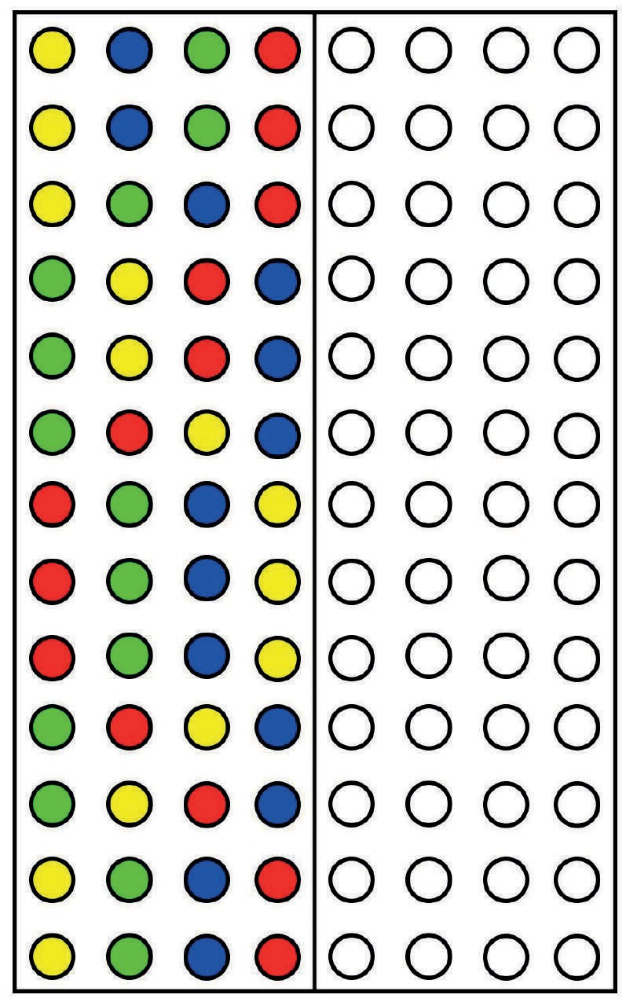
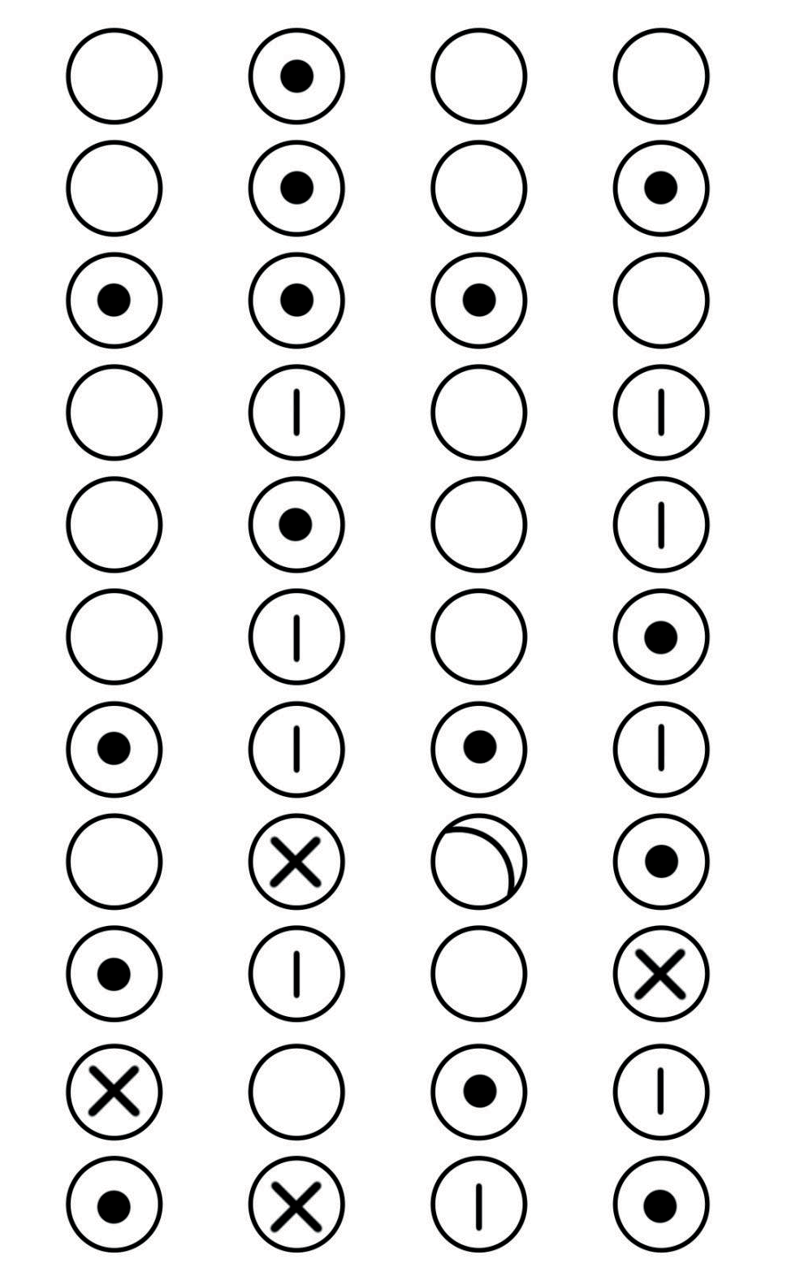
Нейромоторика

Slide 8
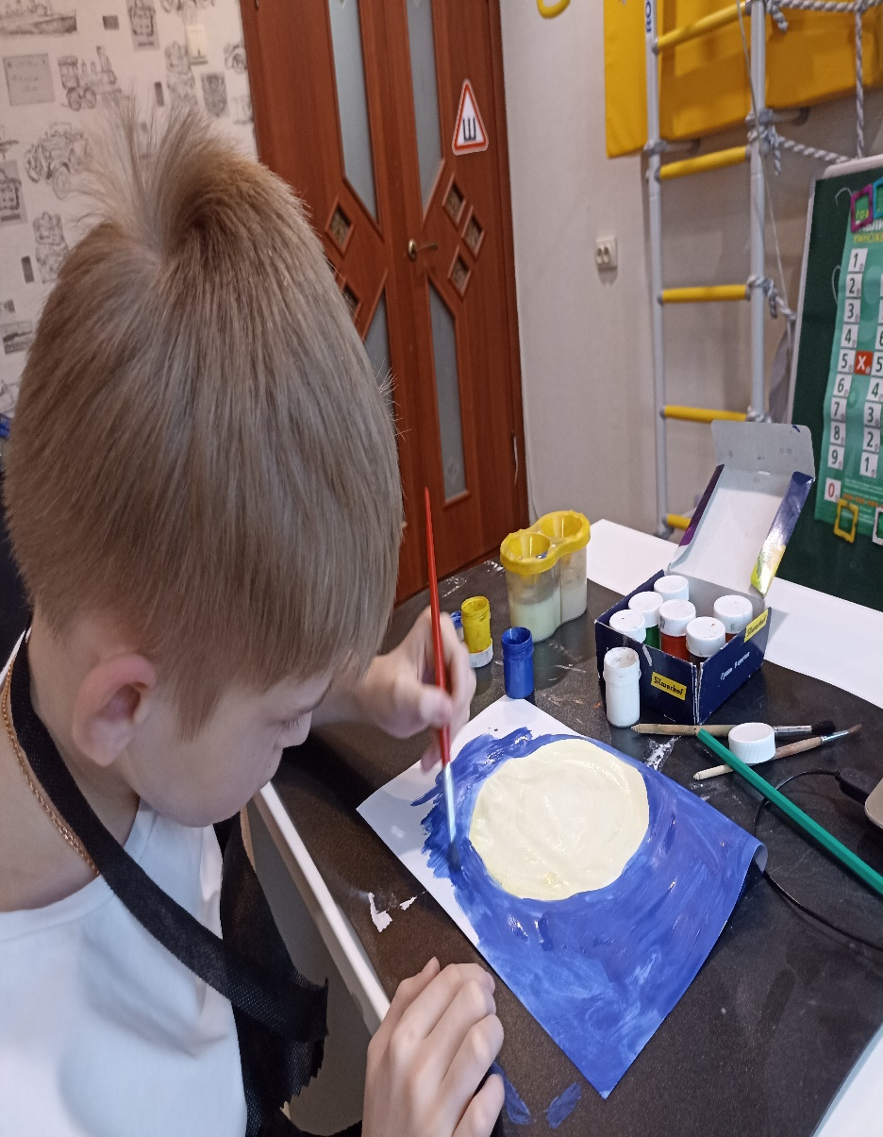
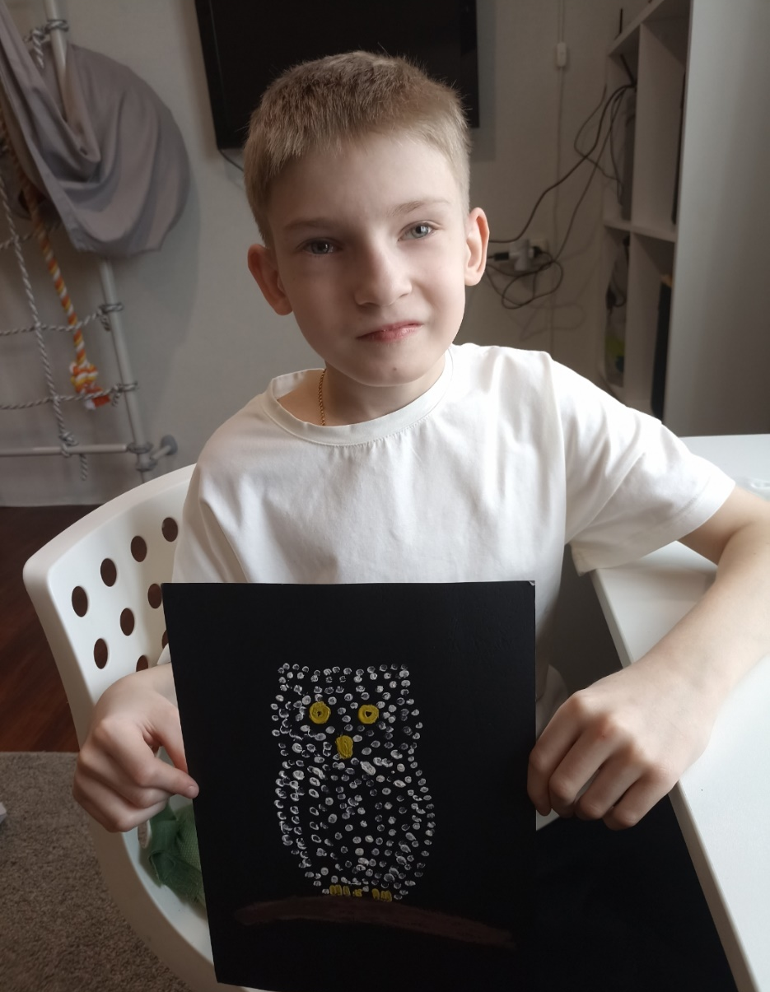
Уроки изобразительного искусства

Slide 9
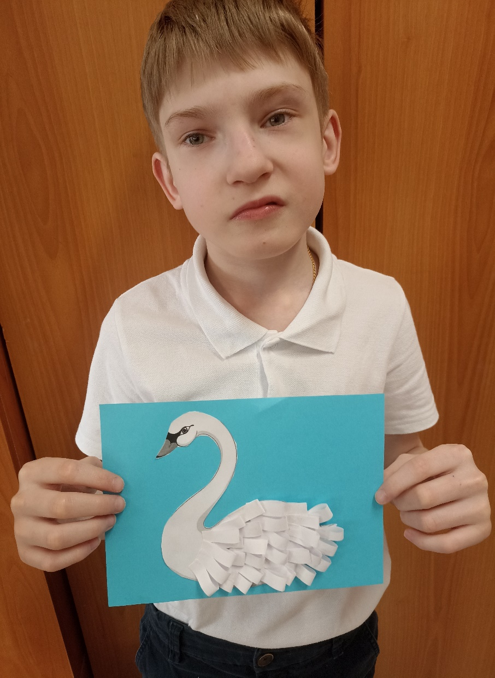
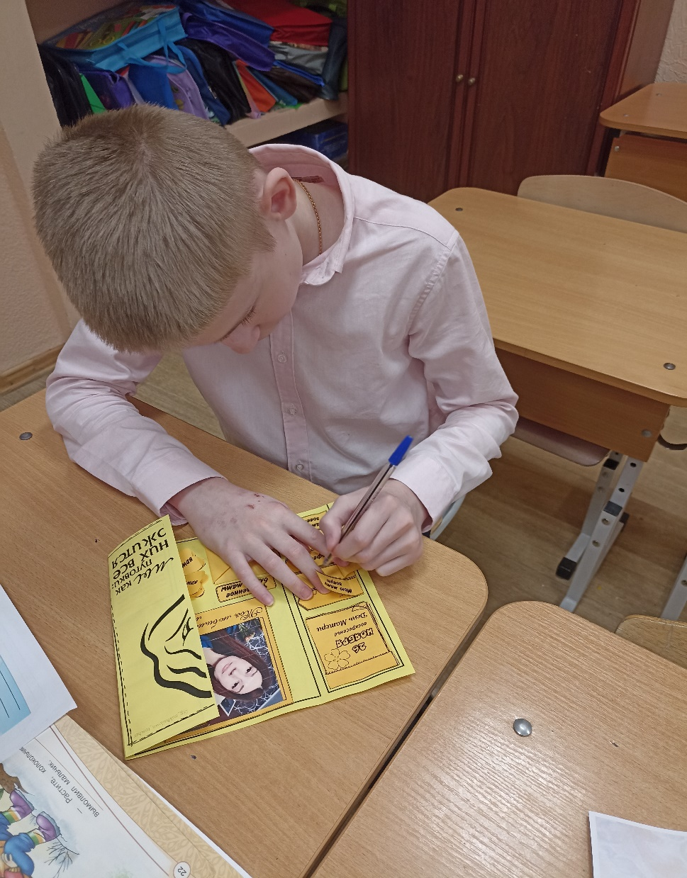
Уроки технологии

Slide 10
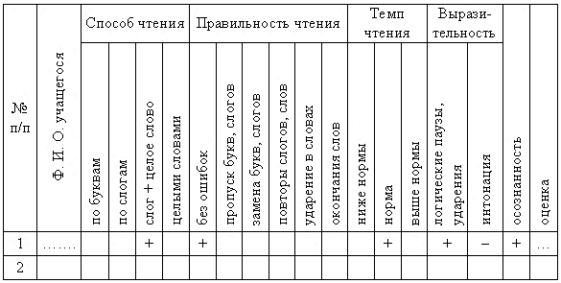
КРИТЕРИИ ДЛЯ ПРОВЕРКИ ТЕХНИКИ ЧТЕНИЯ
Способ чтения (определяется во время чтения).
Темп чтения (определяется по истечении 1 минуты чтения текста).
Правильность чтения (определяется во время чтения).
Выразительность чтения (определяется во время чтения).
Осмысленность чтения (определяется в ходе беседы по содержанию прочитанного текста).

Slide 11
МОНИТОРИНГ ОСОЗНАННОСТИ И ВЫРАЗИТЕЛЬНОСТИ ЧТЕНИЯ
Класс | Техника чтения | Осознанность чтения | Выразительность чтения
2 класс | 52 сл./ мин. | Частично понимает | Не соблюдение интонации
3 класс | 69 сл./ мин. | Частично понимает | Частичное Соблюдение интонации
4 класс (3 четверть) | 82 сл./ мин. | Понимает прочитанное | Соблюдение интонации

Slide 12
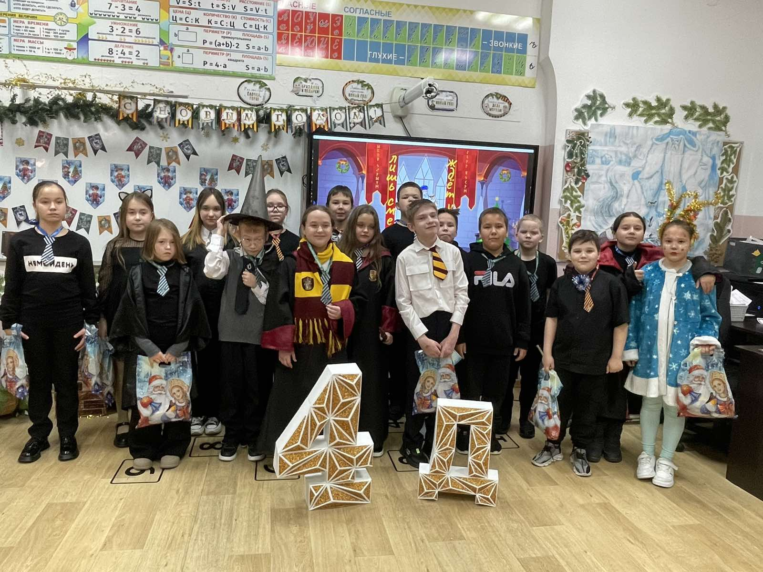
Участие в праздниках

Slide 13
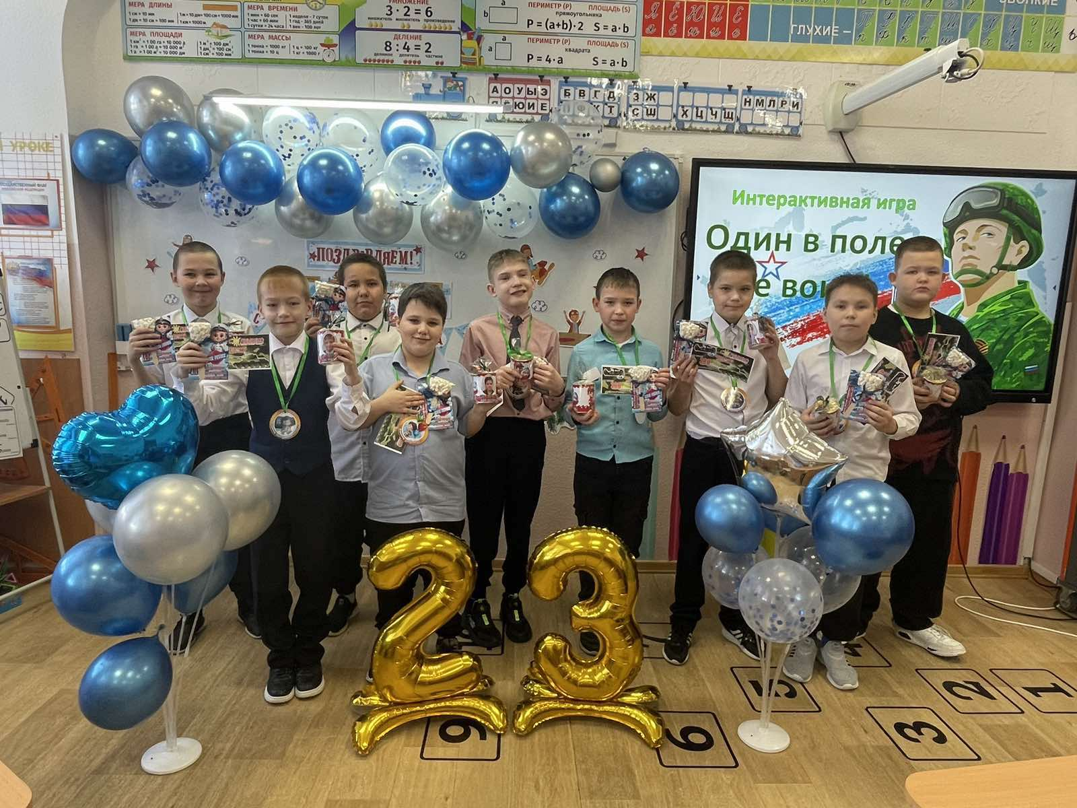
Интерактивная игра «Один в поле не воин»

Slide 14
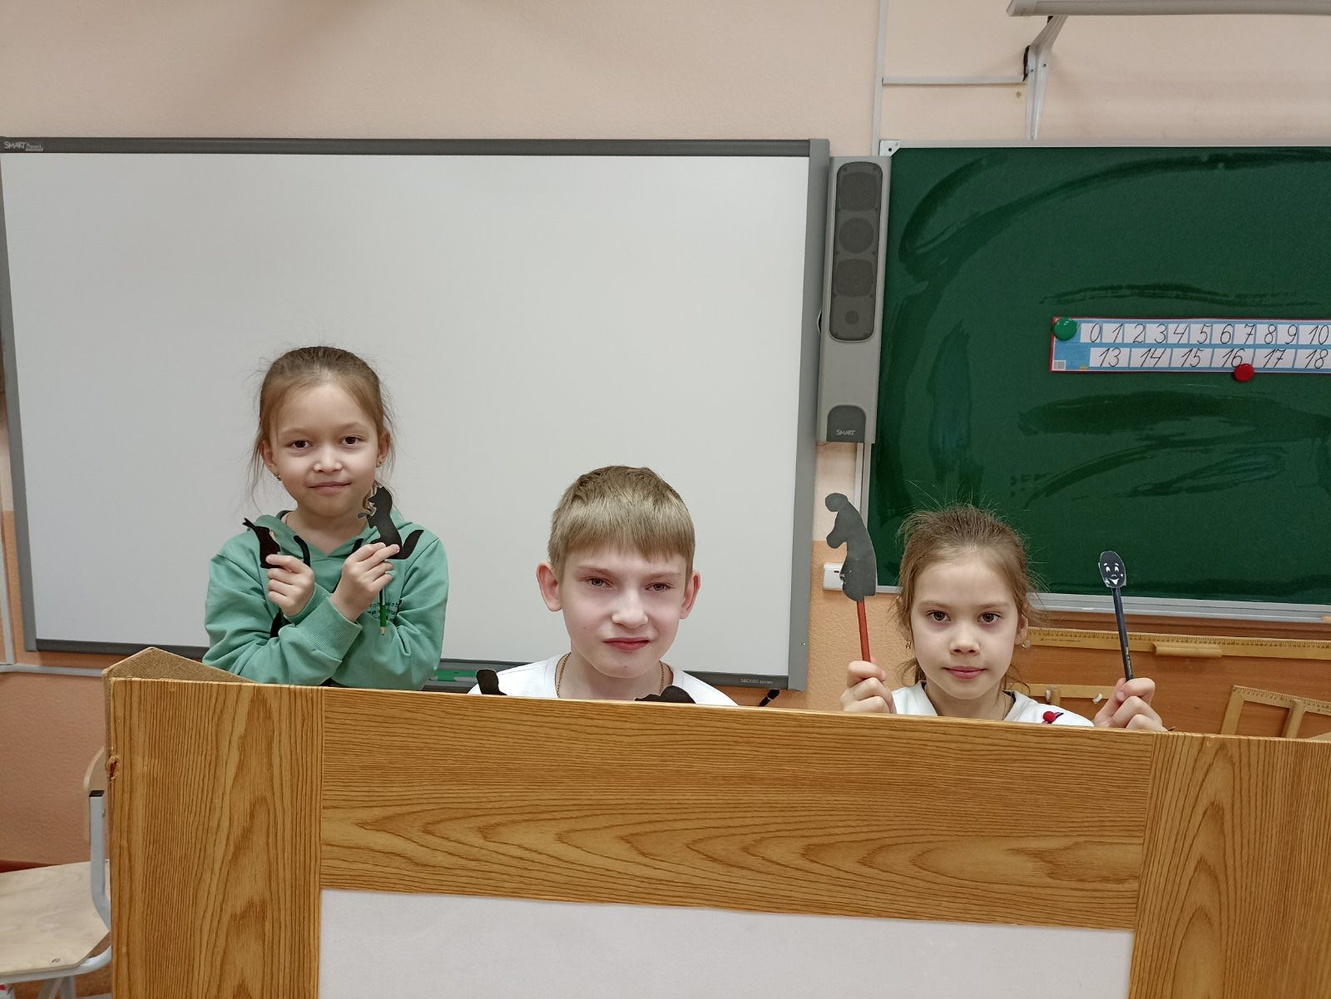
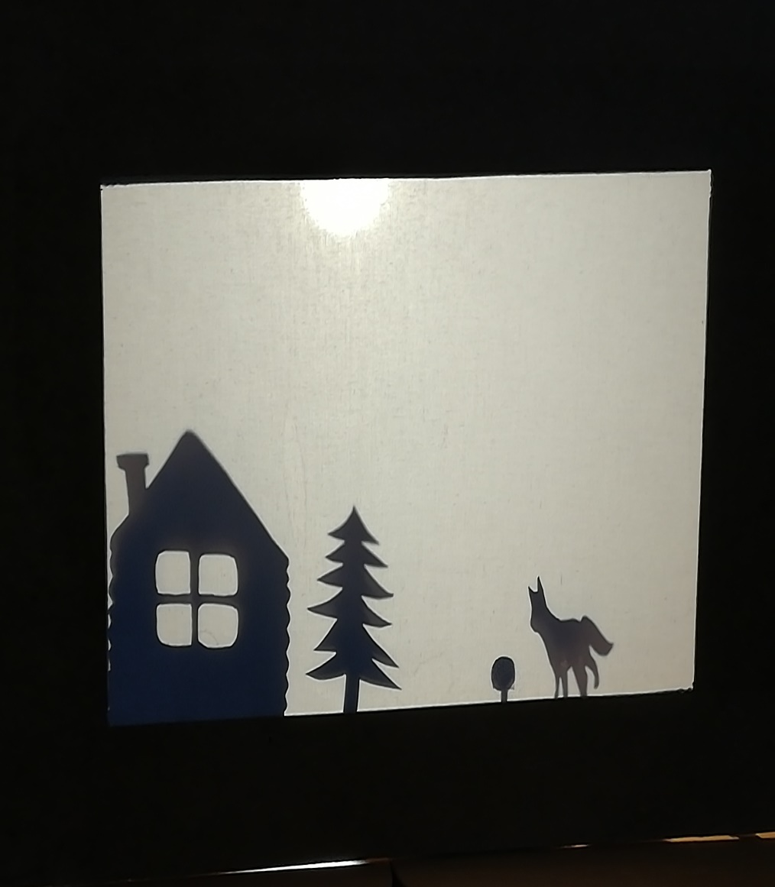
Театр теней способствует развитию речевой активности.

Slide 15
В каждом ребёнке- солнце, только дайте ему светить. Ш.Амонашвили

